Slide 1
さきに じゅうじゅんに したものの えいこう
ハガイ2:20~23

Slide 2
ハガイ2:20～23 20/そのつきの にじゅうよっか、ハガイに ふたたび つぎの
ような しゅの ことばが あった。
21/ 「ユダのそうとくゼルバベルに つぎの ように いえ。わたしは
てんと ちとを ゆりうごかし、
22/もろもろの おうこくの おうざを くつがえし、いほうの たみの
おうこくの ちからを ほろぼし、せんしゃと、それに のるものを
くつがえす。うまと きへいは かれら なかまどうしの つるぎに
よって たおれる。
23/そのひ、――ばんぐんの しゅの みつげ――シェアルティエル
の こ、わたしの しもべ ゼルバベルよ、わたしは あなたを
えらび とる。――しゅの みつげ――わたしは あなたを
いんぎょうの ように する。わたしが あなたを えらんだ からだ。
――ばんぐんの しゅの みつげ――」

Slide 3
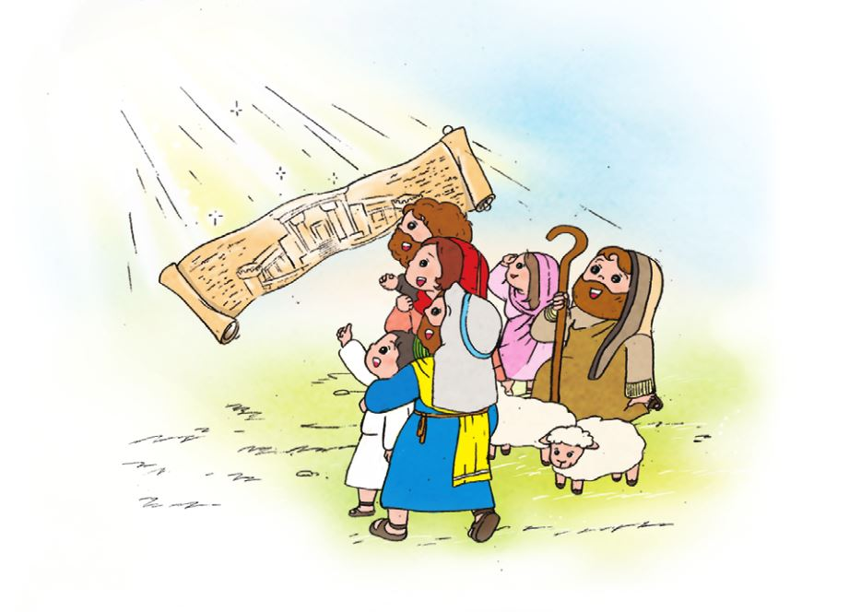
1.そのつきの にじゅうよっか、ハガイに ふたたび つぎの ような しゅの ことばが のぞみました(ハガイ2:20)
しゅは、いまも わたしたちを みまもって おられると
いうことです
みことばは いまも じょうじゅされていると いわれました
みことばが のぞむ ひに、そして、そのなかに いる
ひとは しゅくふくを うけた ひとです

Slide 4
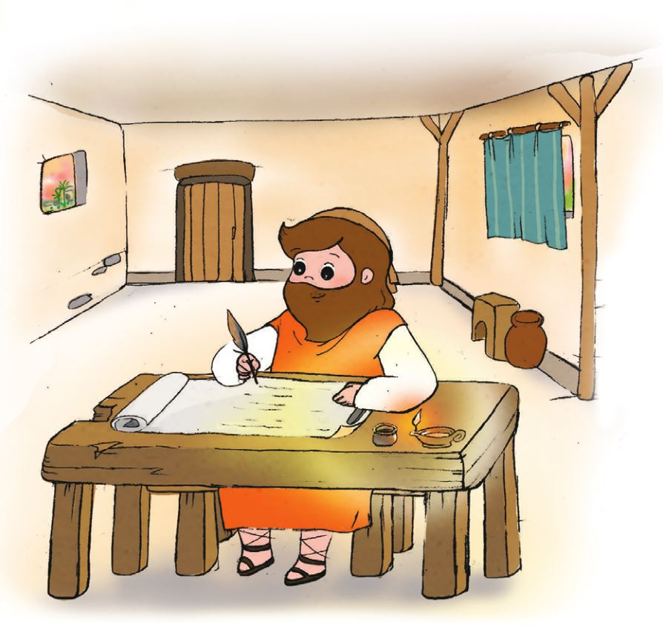
2.かみさまは ハガイを とおして みことばを つたえられました
「ユダの そうとく ゼルバベルに つぎの ように いえ。
わたしは てんと ちとを ゆりうごかす」と いわれました
「もろもろの おうこくの おうざを くつがえし、いほうの たみの
おうこくの ちからを ほろぼし、せんしゃと、それに のるものを
くつがえす。うまと きへいは かれら なかまどうしの つるぎに
よって たおれる。」と いわれました
「シェアルティエルの こ、わたしの しもべ ゼルバベルよ、
わたしは あなたを えらびとる。――しゅの みつげ――わたしは
あなたを いんぎょうの ように する。わたしが あなたを
えらんだ からだ。」と いわれました

Slide 5
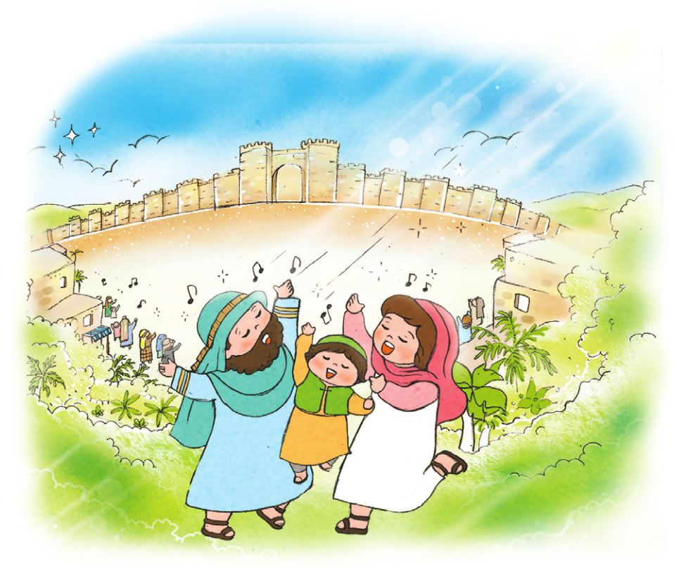
3.かみさまの みわざは いつも かわりません
かみさまの みわざの なかに いる ものは、
かみさまの えいこうを みます

